Slide 1
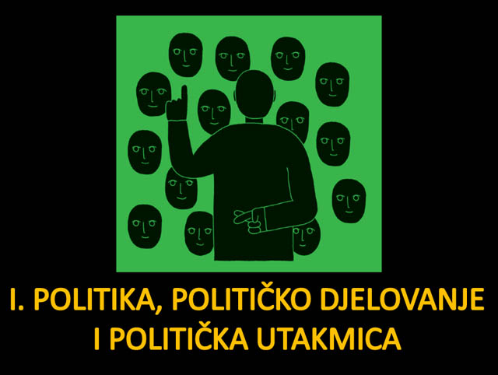
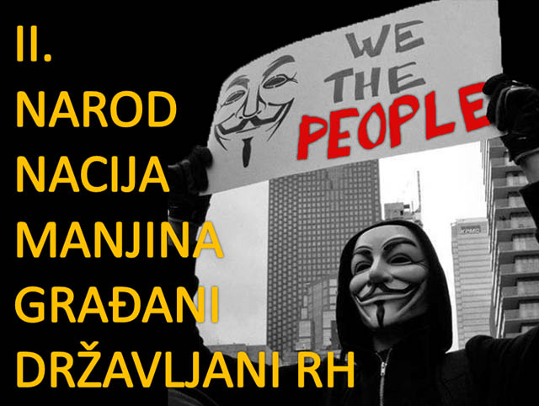
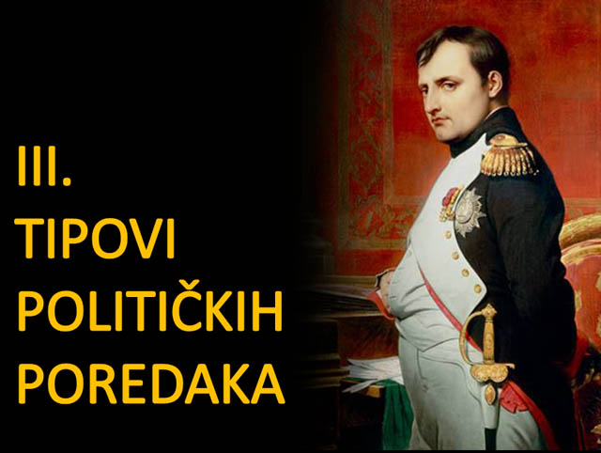
PONAVLJANJE
POLITIKA, POLITIČKO DJELOVANJE I POLITIČKA UTAKMICA
NAROD, NACIJA, MANJINA, GRAĐANI, DRŽAVLJANI RH
TIPOVI POLITIČKIH POREDAKA

Slide 2
KONTROLNI
poglavlja:
1. POLITIKA, POLITIČKO DJELOVANJE I POLITIČKA UTAKMICA
2. NAROD, NACIJA, MANJINA, GRAĐANI, DRŽAVLJANI RH
3. TIPOVI POLITIČKIH POREDAKA
ključni pojmovi:
POJAM I PODJELA POLITIKE
MOĆ / VLAST / TIPOVI VLASTI / AUTORITET
POLITIČKO DJELOVANJE (POL. UTAKMICA, POL. GOVOR, NAPIS POL. SADRŽAJA)
NAROD / NACIJA / DRŽAVA / NARODNI SUVERENITET / MANJINA
HRVATSKI NAROD / DRŽAVLJANI / GRAĐANI
POL. POREDAK / TIPOVI POL. POREDAKA / OBLICI DRŽAVNE VLASTI
prezentacije na linku: srednja-skola.github.io/politika

Slide 3
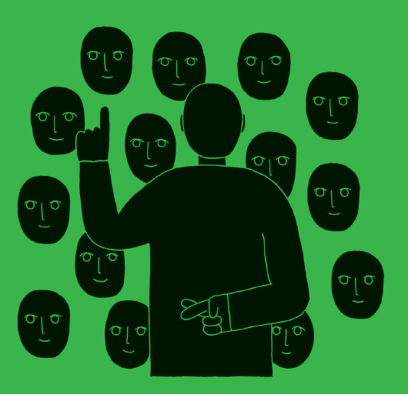
I. POLITIKA, POLITIČKO DJELOVANJE I POLITIČKA UTAKMICA

Slide 4
PODJELA POLITIKE
ŠTO JE POLITIKA?
politika znači bavljenje državnim poslovima ili poslovima od javnoga i općeg značaja
politika je vještina obavljanja društvenih i državnih poslova usmjerena na postignuće općeg dobra
POLITIKA
CILJ
OPĆE DOBRO
OPĆU POLITKU – lokalna, državna, međunarodna
POSEBNE POLITIKE – socijalna, gospodarska, prosvjetna, mirovinska...

Slide 5
MOĆ I VLAST
MOĆ – vjerojatnost da će pojedinac ili grupa uspjeti nametnuti i provesti svoju volju, čak i usprkos otporu drugih (M. Weber)
VLAST je sustav (mehanizam) koji osigurava pokoravanje naredbama što potječu iz određenog izvora
RAZLIKA – vlast pretpostavlja određeni stupanj pokoravanja i pristanka, dok se moć može zasnivati na pukoj sili
LEGITIMNOST – osnova na kojoj vlast opravdava svoj zahtjev za poslušnošću
LEGALNOST – znači da se vlast obnaša prema zakonima

Slide 6
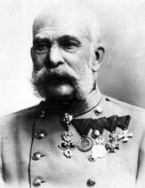
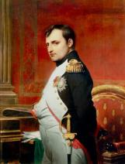
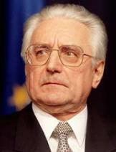
MOĆ I VLAST
MOĆ
SILA BEZ PRISTANKA
VLAST
LEGITIMNA SILA
TRADICIONALNA
KARIZMATIČNA
RACIONALNA
legitimnost na temelju tradicije, običaja i nepisanih pravila
legitimnost na temelju vjerovanja u iznimne i nadnaravne osobine vođe
(karizma pojedinca)
temelji se na pisanim pravilima i procedurama
zakon je osnova legitimiteta

Slide 7
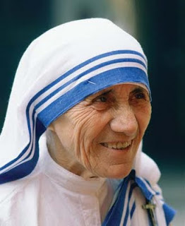
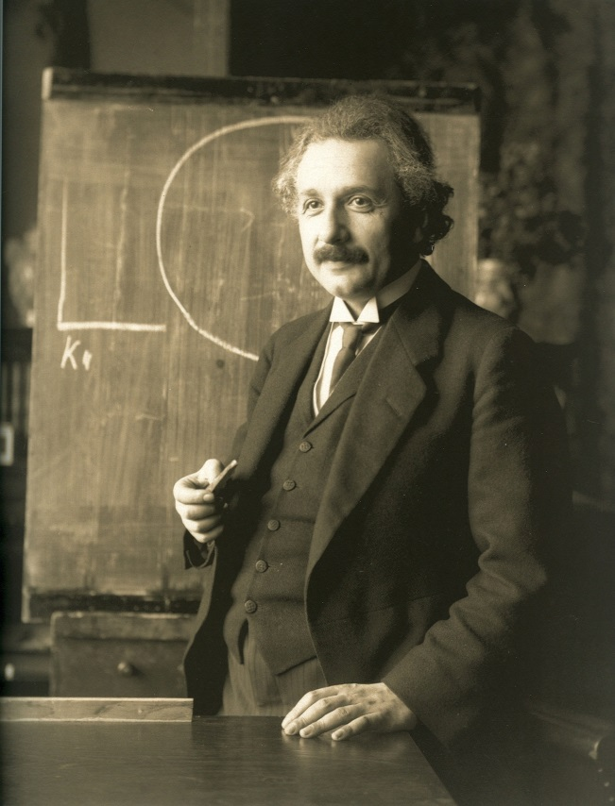
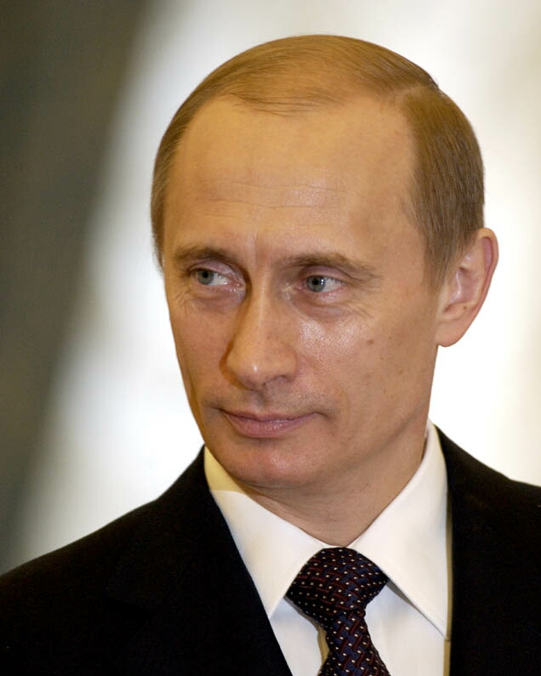
AUTORITET
AUTORITET podrazumijeva razinu poštovanja ili časti povezanih s društvenim položajem
Sveta Majka Terezija
Albert Einstein
Vladimir Vladimirovič Putin

Slide 8
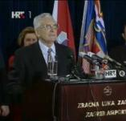
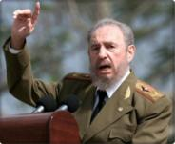
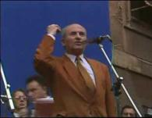

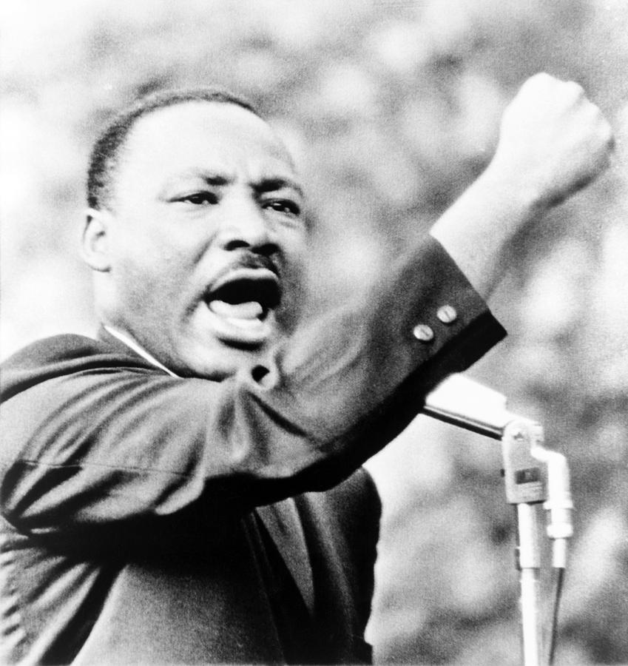
POLITIČKO DJELOVANJE
bit političkog djelovanja je poboljšanje kvalitete življenja svih građana
temelji se na:
slobodi
političkoj kulturi sudionika
čuvanju i zaštiti ljudskog dostojanstva
POLITIČKIM GOVOROM
NAPISOM POLITIČKOG SADRŽAJA
POLITIČKOM UTAKMICOM (prosvjedom, političkom kampanjom)
POLITIČKA UTAKMICA
cilj političkog govora je oblikovati ponašanje ljudi i njihova stajališta, te utjecati na njih i njihove odluke
s obzirom da postoje različite vrste politika, gotovo je svaki novinski napis ujedno i politički napis
označava borbu političkih stranaka za osvajanje vlasti, a potom za njeno zadržavanje
političke stranke su subjekti koji posreduju između građana i vlasti, a njihova svrha je prenošenje volje građana u parlament
interesne skupine – utječu, ali se ne bore za vlast (npr. sindikati, prosvjedi umirovljenika, prosvjetnih radnika…)
vrste političkog govora:
ekskluzivni
totalitarni
demokratski
obilježja pol. govora/govornika:
emotivan
ekspresivan
iterativan
ekstenzivan
koherentan
POLITIČKA APSTINENCIJA – odustajanje od sudjelovanja na izborima (građanski neposluh)

Slide 9
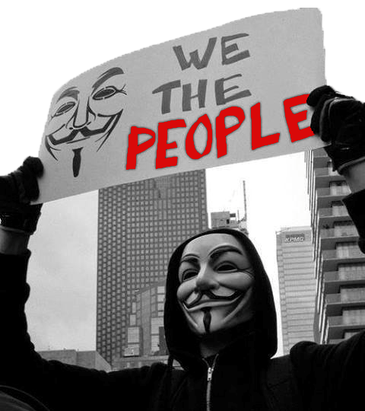
II.
NAROD
NACIJA
MANJINA
GRAĐANI
DRŽAVLJANI RH

Slide 10
NAROD – NACIJA – DRŽAVA
demos, populus Romanus, Volk, peuplé, people, pueblo
NAROD – građanstvo (puk) određenog državnog područja koje komunicira istim jezikom i njeguje iste tradicijske običaje
NACIJA – politički suveren narod na određenom teritoriju
ima prepoznatljivu kulturu i gospodarski život
stabilna globalna zajednica
22. prosinca 1990. – donesen Ustav RH (Božićni ustav)
8. listopada 1991. – Dan nezavisnosti (Sabor izglasao raskidanje svih državnopravnih veza s Jugoslavijom)

Slide 11
NAROD – NACIJA – DRŽAVA
DRŽAVA – skup dr. organizacija i institucija koji na određenom teritoriju posjeduje monopol legitimne primjene sile
prve nacije-države se javljaju u 16. st (Engleska, Španjolska i Francuska), a zatim u 19. st (Italija, Njemačka…)
većina modernih država su nacije-države
značajke države:
politički aparat vlasti (parlament, činovnici)
vlada na određenom teritoriju (polaže pravo na njega)
vlada nad stanovništvom (građani)

Slide 12
MANJINA
pojam manjine pojavljuje se u dvostrukom značenju:
kao vladajuća skupina (elita) unutar jednoga naroda
kao brojčano manja skupina u višenacionalnoj državi
NAČINI RJEŠAVANJA MANJINSKOG PITANJA
asimilacija (manjina prihvaća kulturu većine)
prisilno miješanje kulturnih osobitosti manjine i većine (nastaje novi kulturni obrazac – npr. SSSR i Jugoslavija)
kulturni pluralizam (istovremeno postojanje više kultura u društvu i jednaka prava za sve – npr. Švicarska)
u RH postoje 24 priznate nacionalne manjine s oko 328 000 pripadnika

Slide 13
HRVATSKE MANJINE U EUROPI I SVIJETU
Hrvati u Vojvodini (Bunjevci i Šokci – 17. st.)
Gradišćanski Hrvati (Austrija – 1530-ih)
Moliški Hrvati (Italija – 16. st.)
Moravski Hrvati (Češka – 16. i 17. st.)
Janjevci (Kosovo – 14. st.)
Karaševski Hrvati (Rumunjska – od 1299.g.)
Hrvati u Čileu, Argentini, SAD-u, Kanadi, Australiji, JAR-u i diljem svijeta

Slide 14
PRAVA MANJINA U REPUBLICI HRVATSKOJ
manjine u RH imaju pravo na jednako sudjelovanje u političkom ustroju zemlje te im se osigurava njegovanje kulturnih i etničkih specifičnosti (uporaba jezika, pisma)
omogućeno je obrazovanje na jeziku manjine te učenje skupine nacionalnih predmeta (jezik, povijest i sl.)
NARODNI SUVERENITET
SUVERENITET – vrhovna, ničim ograničena vlast
NARODNI SUVERENITET znači da vlast pripada narodu, zajednici slobodnih i ravnopravnih državljana

Slide 15
DRŽAVLJANI REPUBLIKE HRVATSKE
DRŽAVLJANIN – označava pripadnika određene državne zajednice
pripadnost državnoj zajednici (rođenjem ili dobivanjem državljanstva)
prava i dužnosti sudjelovanja u izgradnji zajednice i upravljanju njome
državljanstvo RH se može dobiti na sljedeće načine:
podrijetlom (po načelu krvne veze)
rođenjem na području RH
prirođenjem (podnošenjem zahtjeva za državljanstvom)
na temelju međunarodnih ugovora
državljanstvo se dokazuje putovnicom, osobnom i vojnom iskaznicom, a ako osoba nema navedene dokumente, onda može dokazati i domovnicom

Slide 16
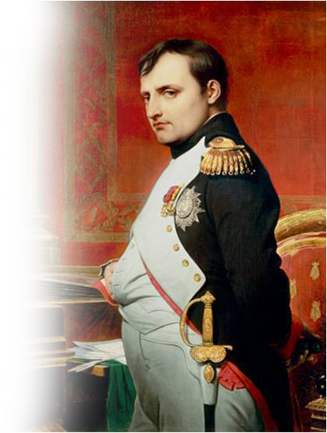
III.
TIPOVI
POLITIČKIH
POREDAKA

Slide 17
POLITIČKI POREDAK
POLITIČKI POREDAK – oblik organiziranja društvene zajednice koji ima svojstven izvor legitimnosti i uređen odnos između zakonodavne, izvršne i sudske vlasti
OSNOVNI TIPOVI POLITIČKIH POREDAKA:
demokracija
aristokracija
tiranija
diktatura
totalitarizam

Slide 18
DEMOKRACIJA
vladavina naroda, od naroda i za narod
trodioba vlasti (zakonodavna, izvršna i sudska)
vlast na temelju zakona
PREDSTAVNIČKA
IZRAVNA
ARISTOKRACIJA
vlast pripada odabranoj manjini (eliti)
sva vlast u rukama manjine
vlast na temelju tradicije i običaja
TIRANIJA
vladavina pojedinca (samovlast)
sva vlast u rukama pojedinca
vlast bez legitimnosti i legalnosti
DIKTATURA
vladavina jedne ili više osoba koje monopoliziraju vlast u državi
nema diobe vlasti (sva vlast u rukama grupe ili pojedinca)
kontrola policije, sudstva, vojske i administracije
TOTALITARIZAM
država ima kontrolu nad svim dijelovima zajednice i svim područjima društvenog života – jedna partija utemeljena na ideologiji
tehnologija vladanja – prisila, teror i kontrola javnosti

Slide 19
OBLICI POLITIČKIH POREDAKA
REPUBLIKA
MONARHIJA

Slide 20
REPUBLIKA (lat. res publica = javna stvar, opće dobro, stvar kojom se ne može trgovati)
REPUBLIKA – oblik državne vlasti u kojoj vlada više subjekata
vrste republika:
predsjednička
parlamentarna
aristokratska
demokratska
islamska
narodna

Slide 21
vlast je podijeljena između predsjednika i parlamenta, a izvršna je vlast neovisna o zakonodavnoj
primjeri: SAD, Čile, Bolivija, Argentina, …
PREDSJEDNIČKA
REPUBLIKA
vlast proizlazi iz parlamenta, izvršna vlast odgovara zakonodavnoj vlasti tj. parlamentu
primjeri: Hrvatska, Njemačka, Italija…
PARLAMENTARNA
REPUBLIKA
ARISTOKRATSKA
nositelj suvereniteta je dio izabranih (plemstvo)
primjeri: Dubrovačka Republika, Mletačka Republika…
REPUBLIKA
DEMOKRATSKA
nositelj suvereniteta je cijeli narod
primjeri: sve države s demokratskim uređenjem
REPUBLIKA
svi zakoni i propisi u državi se temelje na šerijatskom pravu (kombinacija teokracije i demokracije)
vjerski poglavari imaju primat nad svjetovnim
primjeri: Iran, Pakistan, Afganistan i Mauritanija
ISLAMSKA
REPUBLIKA

Slide 22
MONARHIJA (grč. monos = jedan; arhein - vladati)
sustav vladavine pojedinca (monarha)
prema načinu na koji monarh dolazi na vlast, može biti nasljedna, izborna i uzurpatorska
dva krajnja oblika monarhije:
neograničena ili apsolutna monarhija
vladar (monarh) je nositelj svih zakonodavnih, izvršnih i sudskih ovlasti
ograničena ili ustavna monarhija
vladar je ograničen ustavom i parlamentom
podvrsta – parlamentarna monarhija

Slide 23

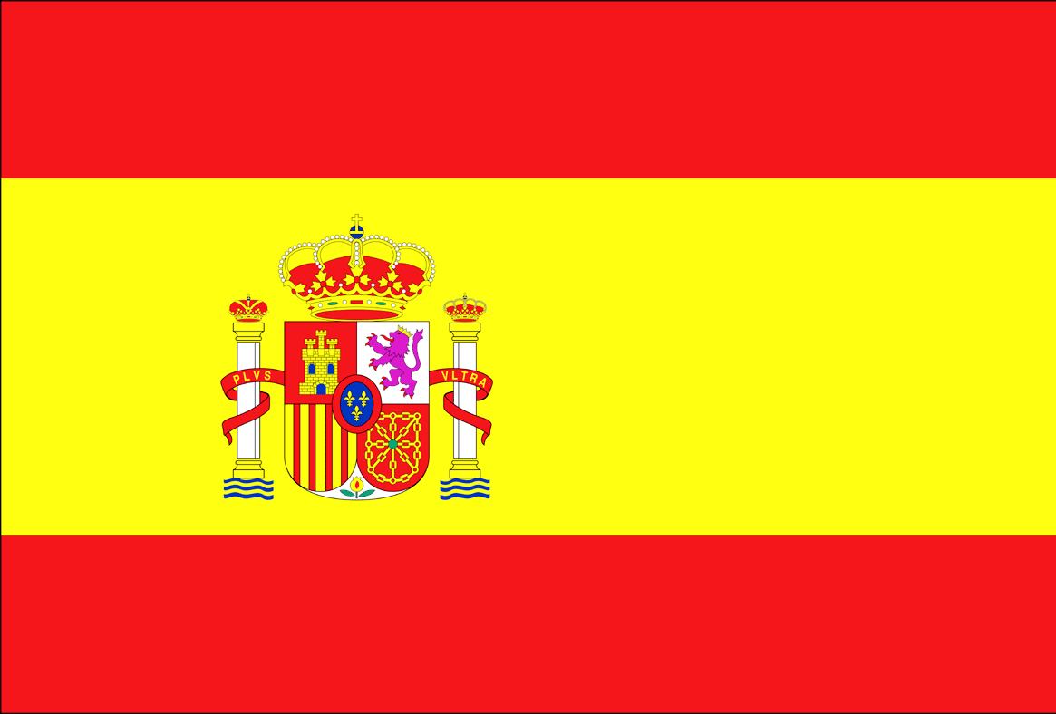


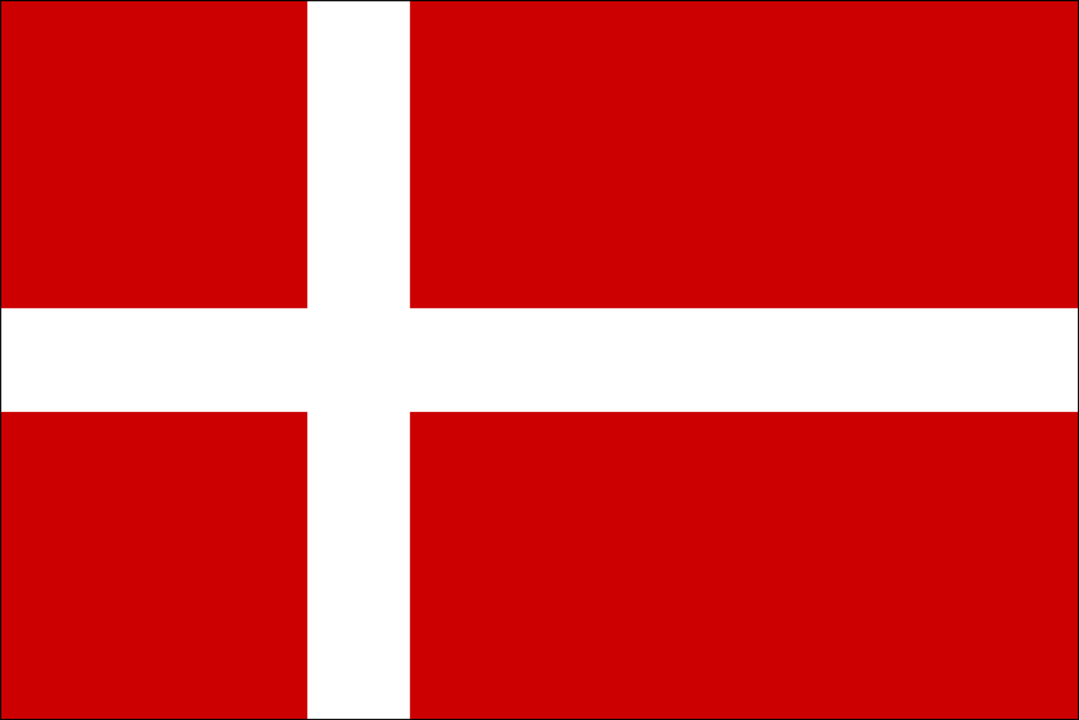
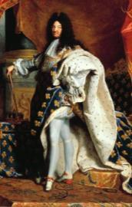
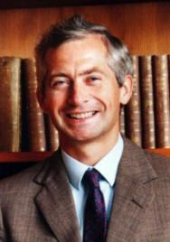
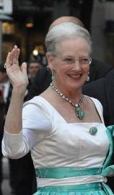
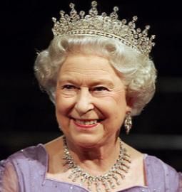
VRSTE MONARHIJA
APSOLUTNA
USTAVNA
PARLAMENTARNA
podvrsta ustavne monarhije u kojoj monarh gotovo ne sudjeluje u državnim poslovima (osim u rijetkim iznimkama)
apsolutna (neograničena) vlast monarha
primjer: Habsburgovci, Luj XIV.
vlast monarha ograničena ustavom
primjer: Lihtenštajn

Slide 24
OBLICI DRŽAVNE VLASTI
REPUBLIKA
MONARHIJA
PREDSJEDNIČKA
APSOLUTNA (NEOGRANIČENA)
PARLAMENTARNA
USTAVNA (OGRANIČENA)
ARISTOKRATSKA
PARLAMENTARNA
DEMOKRATSKA
ISLAMSKA
NARODNA

Slide 25
ŠTO JE POLITIKA (plan ploče)
POLITIKA (grč. polis – grad, država) vještina obavljanja društvenih i državnih poslova usmjerena na postignuće općeg dobra
cilj i svrha bavljenja politikom je opće dobro
N. Machiavelli (15. – 16. stoljeće) – daje današnje značenje politici
RAZLIKOVANJE POLITIKE:
politika kao LJUDSKA DJELATNOST – djelovanje svih građana radi općeg dobra
politika kao ZNANOST – promatra politiku kao sustav – kakvo je ustrojstvo političkog sustava, kako i gdje se donose političke odluke
PODJELA POLITIKE (s obzirom na sadržaj, obuhvat i stupanj organiziranosti)
OPĆA – lokalna, nacionalna i međunarodna
POSEBNE – socijalna, gospodarska, prosvjetna, demografska, mirovinska...

Slide 26
MOĆ I VLAST (plan ploče)
MOĆ – vjerojatnost da će pojedinac ili grupa uspjeti nametnuti i provesti svoju volju, čak i usprkos otporu drugih
moć se javlja kao prinuda ili kao utjecaj – može poprimati i pozitivne i negativne značajke
VLAST – sustav (mehanizam) koji osigurava pokoravanje naredbama što potječu iz određenog izvora
RAZLIKA – vlast pretpostavlja određeni stupanj pokoravanja i pristanka, dok se moć može zasnivati na pukoj sili
LEGITIMNOST – osnova na kojoj vlast opravdava svoj zahtjev za poslušnošću
legitimnost (u demokratskim sustavima) se postiže na izborima, pristajanjem većine ljudi (glasača)
LEGALNOST – znači da se vlast obnaša prema zakonima (poštivanje zakona prilikom vođenja državnih poslova)

Slide 27
MOĆ I VLAST (plan ploče)
TRI TIPA VLASTI
RACIONALNA – temelji se na pisanim pravilima i procedurama
zakon je osnova legitimiteta
poslušnost zakonu a ne osobi
TRADICIONALNA – legitimnost na temelju tradicije, običaja i nepisanih pravila
poslušnost osobi, a ne zakonu
KARIZMATIČNA – legitimnost na temelju vjerovanja u iznimne i nadnaravne osobine vođe
poslušnost osobi (vođi), a ne zakonu
AUTORITET podrazumijeva razinu poštovanja ili časti povezanih s društvenim položajem

Slide 28
NAROD, NACIJA, DRŽAVA (plan ploče)
NAROD – građanstvo (puk) određenog državnog područja koje komunicira istim jezikom i njeguje iste tradicijske običaje
NACIJA – politički suveren narod na određenom teritoriju
ima prepoznatljivu kulturu i gospodarski život
stabilna globalna zajednica
prve nacije-države se javljaju u 16. st (Engleska, Španjolska i Francuska)
DRŽAVA – skup društvenih organizacija i institucija koji na određenom teritoriju posjeduje monopol legitimne primjene sile
većina modernih država su nacije-države
ZNAČAJKE DRŽAVE:
politički aparat vlasti (parlament, činovnike)
vlada na određenom teritoriju (polaže pravo na njega)
vlada nad stanovništvom (građani)

Slide 29
HRVATSKI NAROD / MANJINA (plan ploče)
22. prosinca 1990. – donesen Ustav RH (Božićni ustav)
8. listopada 1991. – dan nezavisnosti (ukinut moratorij)
stečeni su svi bitni državotvorni elementi za stvaranje moderne države: teritorij, kulturna baština i gospodarska neovisnost
MANJINA
pojam manjine javlja se u dvostrukom značenju:
kao vladajuća skupina (elita) unutar jednoga naroda
kao brojčano manja skupina u višenacionalnoj državi
NAČINI RJEŠAVANJA MANJINSKOG PITANJA
asimilacija, prisilno miješanje kulturnih osobitosti manjine i većine te kulturni pluralizam
AUTOHTONE MANJINE – manjine koje odavno žive na određenom teritoriju
Gradišćanski Hrvati, Janjevci, Karaševski, Moliški, Bunjevci i Šokci…

Slide 30
SUVERENITET, GRAĐANI, DRŽAVLJANI (plan ploče)
SUVERENITET – vrhovna, ničim ograničena vlast
NARODNI SUVERENITET znači da u Republici Hrvatskoj vlast pripada narodu, zajednici slobodnih i ravnopravnih državljana
DRŽAVLJANIN – označava pripadnika određene državne zajednice
pripadnost državnoj zajednici (rođenjem ili dobivanjem državljanstva)
prava i dužnosti sudjelovanja u izgradnji zajednice i upravljanju njome
GRAĐANIN – privatna sfera života
DRŽAVLJANIN – javna sfera života; osoba koja ima političko pravo
državljanstvo RH se dobiva: podrijetlom (po načelu krvne veze), rođenjem na području RH, prirođenjem (podnošenjem zahtjeva za državljanstvom) i na temelju međunarodnih ugovora

Slide 31
SUVERENITET, GRAĐANI, DRŽAVLJANI (plan ploče)
državljanstvo se dokazuje putovnicom, osobnom i vojnom iskaznicom, a ako osoba nema navedene dokumente, onda može dokazati i domovnicom

Slide 32
Tipovi političkih poredaka (plan ploče)
POLITIČKI POREDAK – oblik organiziranja društvene zajednice koji ima svojstven izvor legitimnosti i uređen odnos između zakonodavne, izvršne i sudske vlasti
OSNOVNI TIPOVI POLITIČKIH POREDAKA:
demokracija
aristokracija
tiranija
diktatura
totalitarizam

Slide 33
Tipovi političkih poredaka (plan ploče)
DEMOKRACIJA
ARISTOKRACIJA
TIRANIJA
DIKTATURA
TOTALITARIZAM
vladavina naroda, od naroda i za narod
dioba vlasti na zakonodavnu, izvršnu i sudsku
dva tipa demokracije: predstavnička i izravna (direktna)
– politički sustav u kojem vlast pripada odabranoj manjini (eliti)
politički sustav u kojem vlast pripada pojedincu (tiraninu)
to je oblik vladavine bez legitimnosti i legalnosti
vladavina jedne ili više osoba koje monopoliziraju vlast u državi
nema diobe vlasti (zakonodavna, izvršna i sudska)
država ima kontrolu nad svim dijelovima zajednice i svim područjima dr. života
jedna partija utemeljena na ideologiji

Slide 34
Oblici državne vlasti (plan ploče)
dva osnovna oblika državne vlasti: republika i monarhija
REPUBLIKA – oblik državne vlasti u kojoj vlada više subjekata
tipovi republika: predsjednička, parlamentarna, aristokratska i demokratska

Slide 35
Oblici državne vlasti (plan ploče)
MONARHIJA – sustav vladavine pojedinca (monarha)
prema načinu na koji monarh dolazi na vlast, može biti nasljedna, izborna i uzurpatorska
dva krajnja obilježja monarhije:
neograničena ili apsolutna monarhija
vladar (monarh) je nositelj svih zakonodavnih, izvršnih i sudskih ovlasti
ograničena ili ustavna monarhija
vladar je ograničen ustavom i parlamentom
podvrsta – parlamentarna monarhija

